Slide 1

Bipedal Walker
Introdução aos Sistemas Inteligentes e Autónomos
Autoria de Francisco Tavares, Rodrigo Batista e Rodrigo Taveira

Slide 2

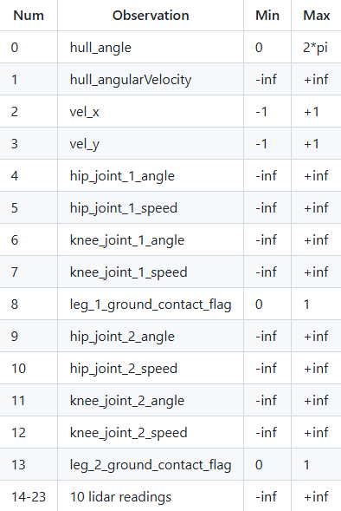
Descrição do Ambiente
Estados
O ambiente fornece um vetor de observação contínuo que inclui:
Ângulos e posições dos membros do robô (articulações da anca e joelhos)
Velocidades lineares e angulares
Pontos de contacto com o solo
Características do terreno à frente
Todos os valores são numéricos e contínuos, resultando num espaço de observação multidimensional.
Perceções
A cada instância de tempo, o agente recebe um update do estado: posição, orientação do corpo e informações do terreno próximo.
O Agente não possui informação futura ou histórico direto, tem de deduzir condições futuras a partir da perceção atual e estratégias.
Vetor de Observação

Slide 3
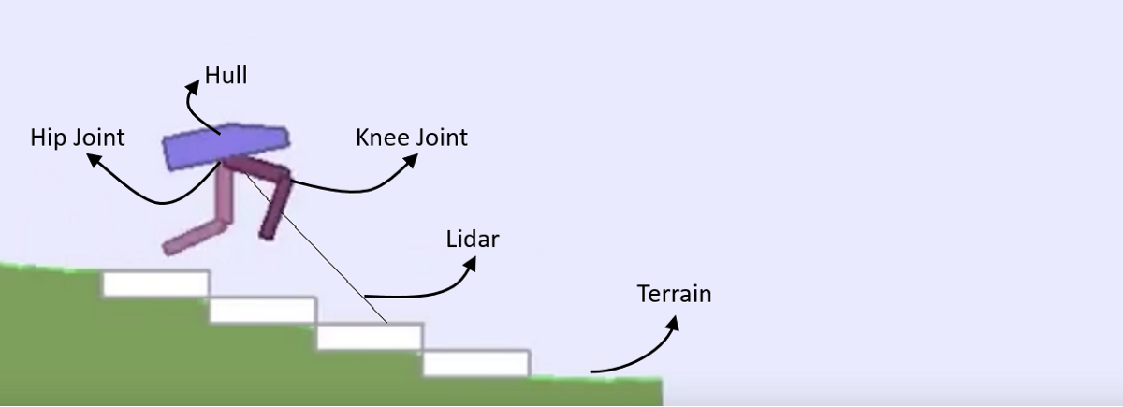
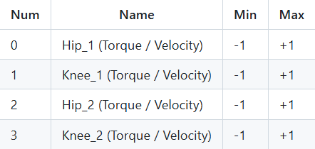
Descrição do Ambiente
Ações
O Agente escolhe valores contínuos a aplicar em cada articulação. Existem quatro dimensões de ação correspondentes a duas posições da anca e dois joelhos.
As ações são normalizadas num intervalo [-1,1], sendo depois convertidos nos valores adequados de força pelo ambiente.
Recompensas
O ambiente incentiva o progresso em frente. Sendo as recompensas:
Recompensa positiva pelo avanço horizontal
Penalização por queda ou fim prematuro do episódio
O episódio termina se o robô cair, após um numero máximo de passos ou quando o Agente chega ao fim do percurso.

Slide 4

Algoritmos considerados
01
03
02
On-Policy (PPO, A2C, TRPO)
Off-Policy (SAC, TQC)
Estes algoritmos aprendem a partir da política que está a ser executada atualmente. A recolha dos dados e a melhoria da política são feitos de forma sincronizada.
Evolucionários (ARS)
Estes algoritmos aprendem a partir de dados previamente armazenados num “replay buffer”, podendo usar experiências passadas geradas por políticas antigas ou até diferentes
Baseiam-se em técnicas de otimização simples inspiradas em evolução, não usando gradientes diretos sobre a política. Em vez disso, perturbam parâmetros da política e selecionam as melhores variantes.

Slide 5
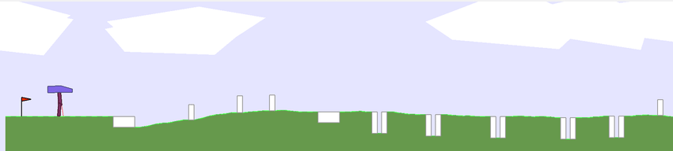
Alterações no Ambiente
Recompensas Customizadas
Adicionámos um CustomRewardWrapper para ajustar a função de recompensa
Incluímos penalizações pela inclinação excessiva do torso
Incentivo ao movimento para a frente
Penalização mais acentuada da queda
Penalização por baixo movimento
Parâmetros do ambiente
Usámos o modo hardcore que é uma variante mais desafiadora do ambiente padrão. Enquanto a versão normal apresenta um terreno plano e previsível, o hardcore introduz irregularidades, rampas, escadas, buracos e cubos que tornam a tarefa de caminhar muito mais complexa
O modo hardcore gera um terreno totalmente diferente e aleatório em cada episódio

Slide 6
Alterações nas Ações
Introduzimos um Action Wrapper para pré processar as ações do Agente antes de chegar ao ambiente de forma a garantir conformidade com intervalos esperados, incentivar a exploração e para melhorar o comportamento global do agente.
ActionNoiseWrapper
Durante o treino existe o risco de o agente se tornar muito conservador ou explorar muito pouco o espaço de ações. Isto pode levar a ficar preso em locais ótimos ou não descobrir estratégias mais eficientes. Assim o ActionNoiseWrapper adiciona um pequeno ruído estocástico (gaussiano neste caso) às ações produzidas pelo agente antes de serem aplicadas ao ambiente.
ActionSmoothingWrapper
Em ambientes contínuos, ações abruptas podem causar comportamentos instáveis, como quedas ou movimentos irregulares. Desta forma decidimos implementar o ActionSmoothingWrapper que suaviza as ações enviadas ao ambiente através de uma média ponderada exponencial entre a ação atual e a anterior.

Slide 7
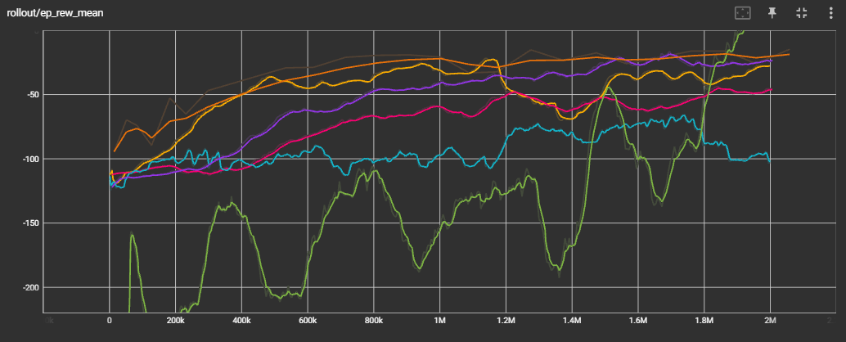
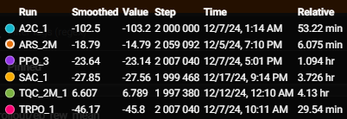
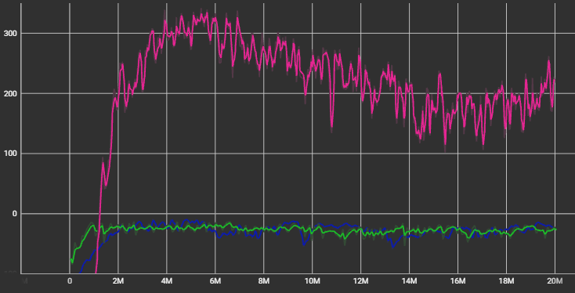
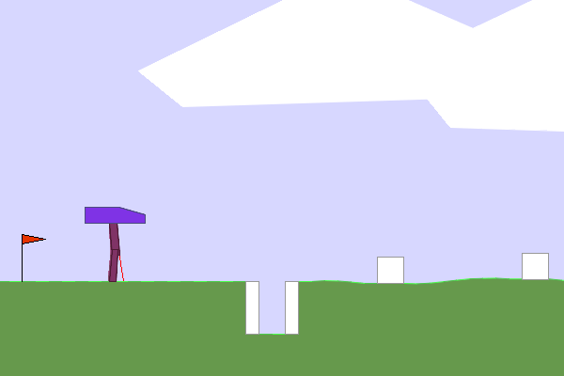
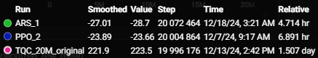
Resultados Experimentais
Começamos por correr todos os algoritmos para 2M de timesteps de forma a escolher os melhores algoritmos e avançar no treino.
Os 3 melhores algoritmos foram o TQC, o ARS e o PPO. Fomos então correr 20M de timesteps para estes algoritmos.
O TQC foi de longe o melhor algoritmo entre os 3. Devido ao facto de este ser computacionalmente bastante pesado, decidimos usar também o PPO de forma a efetuar vários tipos de alterações e ver como os algoritmos reagiam.
TQC Original com 20M

Slide 8
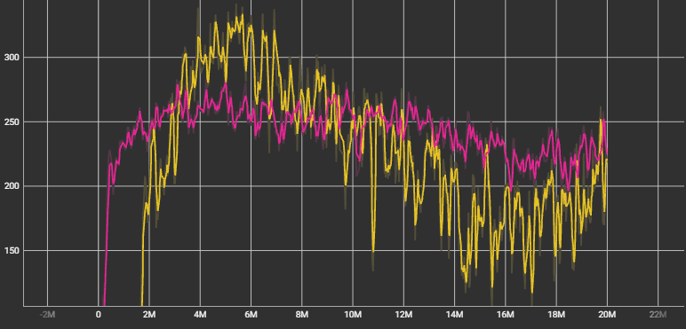
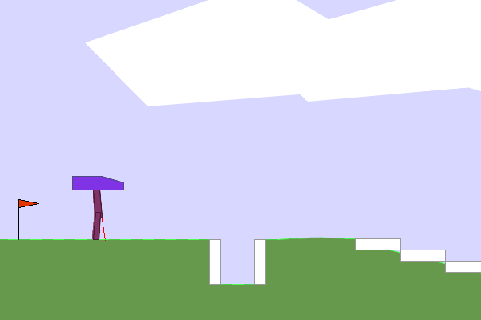
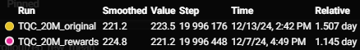
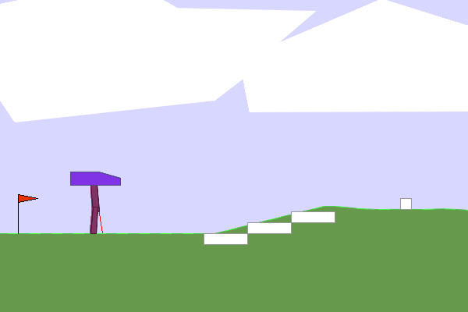
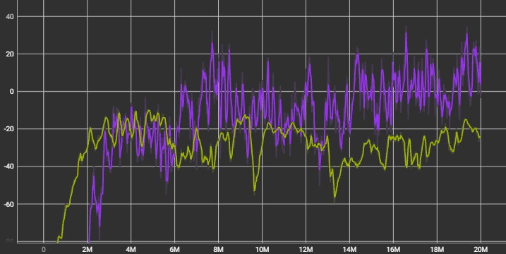
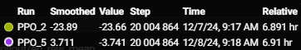
Resultados Experimentais
Depois de escolher o melhor algoritmo, fomos correr 20M, mas agora usando as recompenas costumizadas. Como é possível verificar, o modelo que usa o CustomRewardWrapper tem um treino bastante mais estável já que adota estratégias mais orientadas para o contexto do problema.
TQC com CustomRewards
Fizemos o mesmo teste para o PPO, ao que os resultados foram positivos, mas notámos que este tinha muitas mais dificuldades a superar os obstáculos.
PPO com CustomRewards

Slide 9
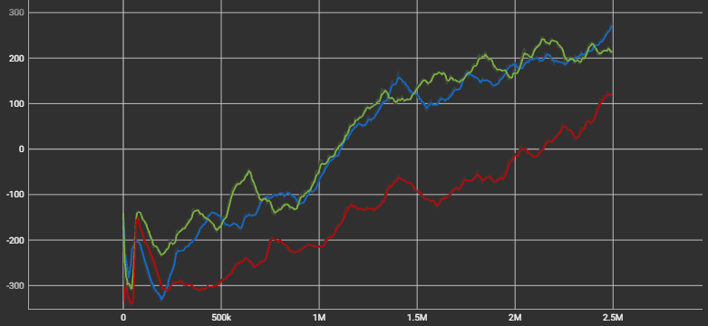
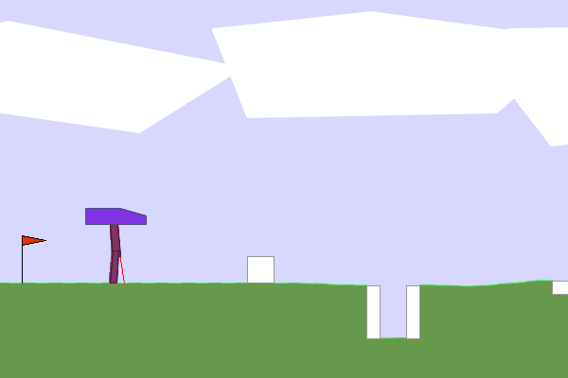
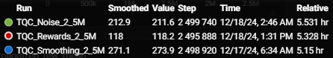
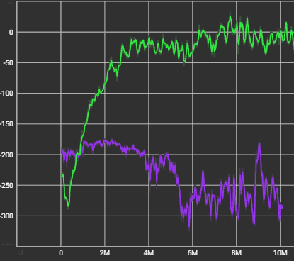
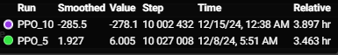
Resultados Experimentais
Como é possível verificar o uso de ActionWrappers acelarou o processo de aprendizagem tendo mesmo obtido melhores valores de reward. Entre os dois, o que obteve melhor resultado final foi o modelo que usa o ActionSmoothing
TQC com SmoothingWrapper
Depois por curiosidade fomos testar o ActionNoiseWrapper para o PPO e ver o seu efeito, usando também as CustomRewards. Como foi possível verificar, o modelo teve bastante dificuldade no percurso, ficando bastante aquém do PPO antes obtido apenas com as recompensas costumizadas

Slide 10
Conclusão
Em conclusão, pensamos ter conseguido identificar diferentes estratégias que impactaram positivamente o desempenho do agente tal como as recompensas customizadas e ajustes nas ações mostraram-se eficazes para promover modelos mais robustos.
Numa perspetiva futura, gostaríamos de treinar os modelos para um número maior de timesteps, de forma a permitir que alguns métodos pudessem-se afirmar de melhor forma.
Personalizar o ambiente com novos obstáculos seria também uma ideia, como por exemplo, usando barreiras no ar, para incentivar o algoritmo a baixar e a passar por baixo.

